Slide 2
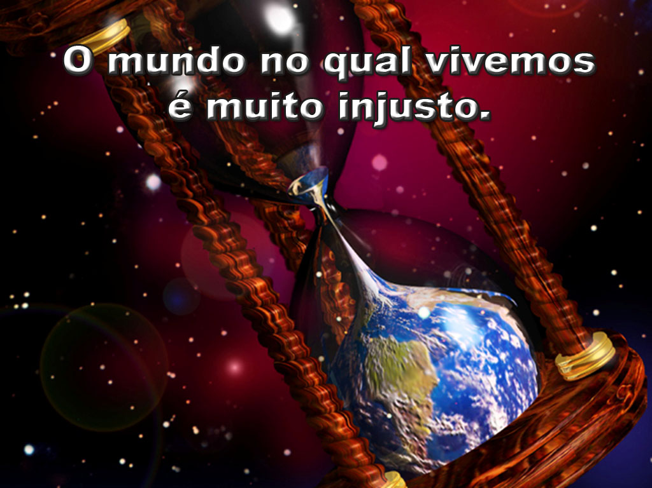

Slide 3
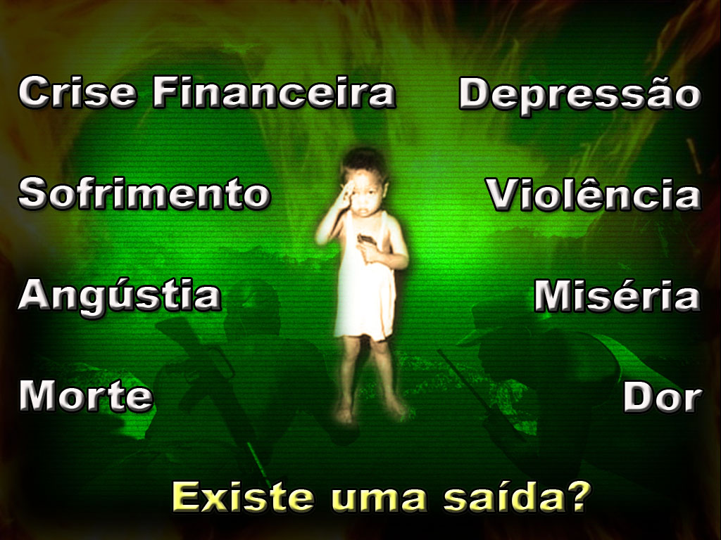

Slide 4


Slide 5
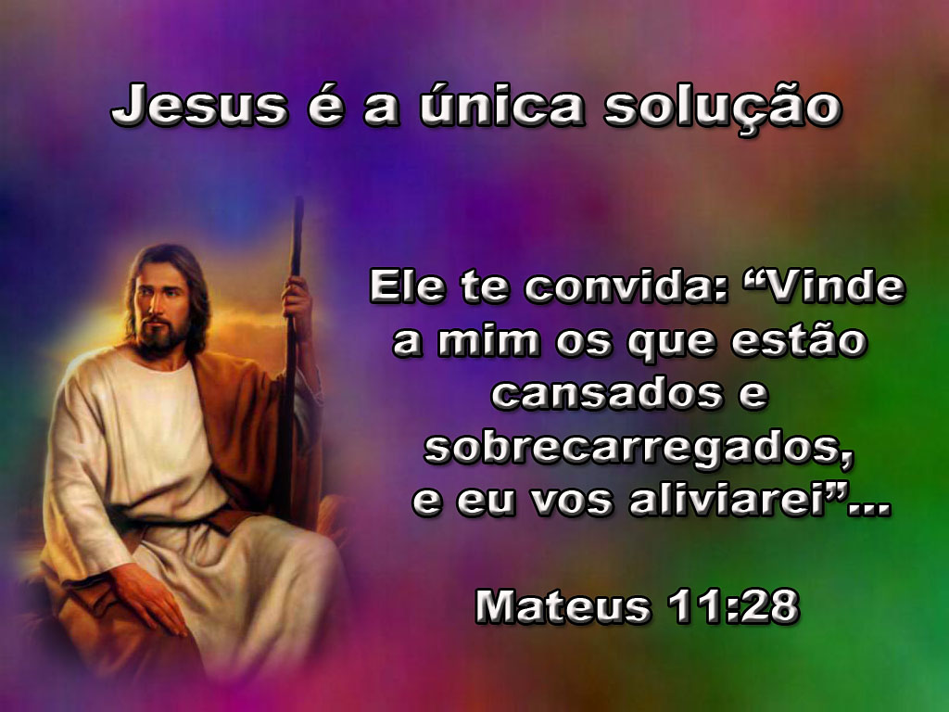

Slide 6
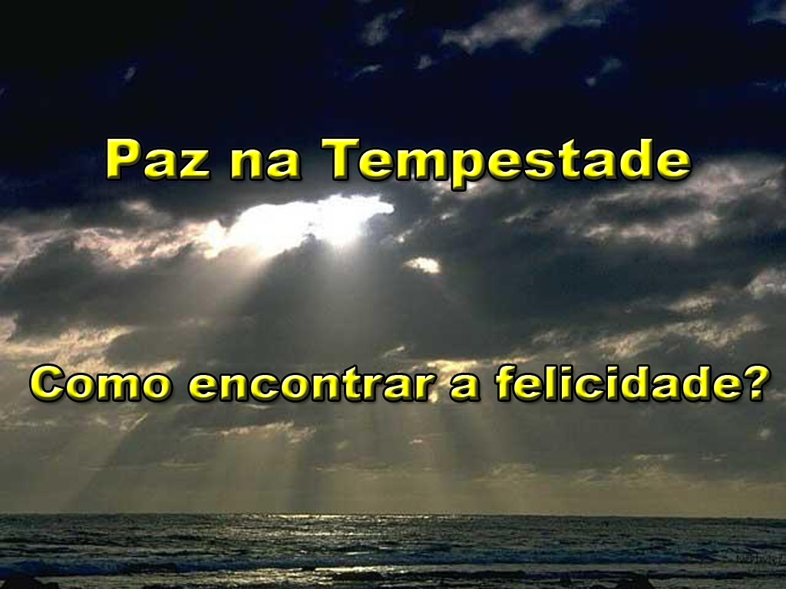

Slide 7
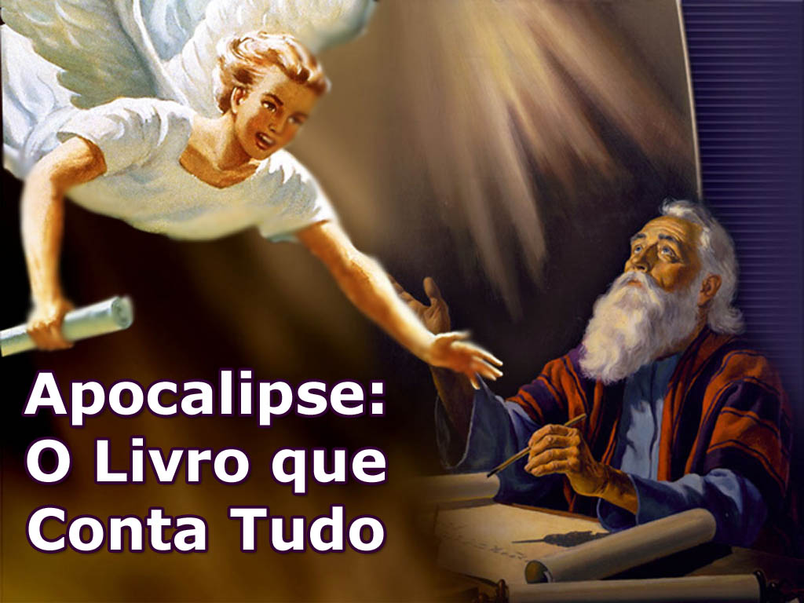

Slide 8
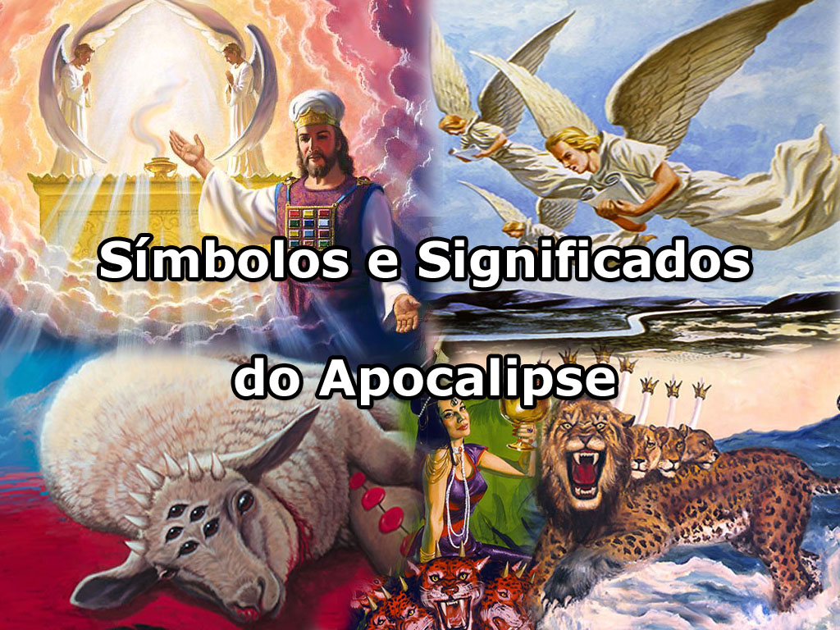

Slide 9
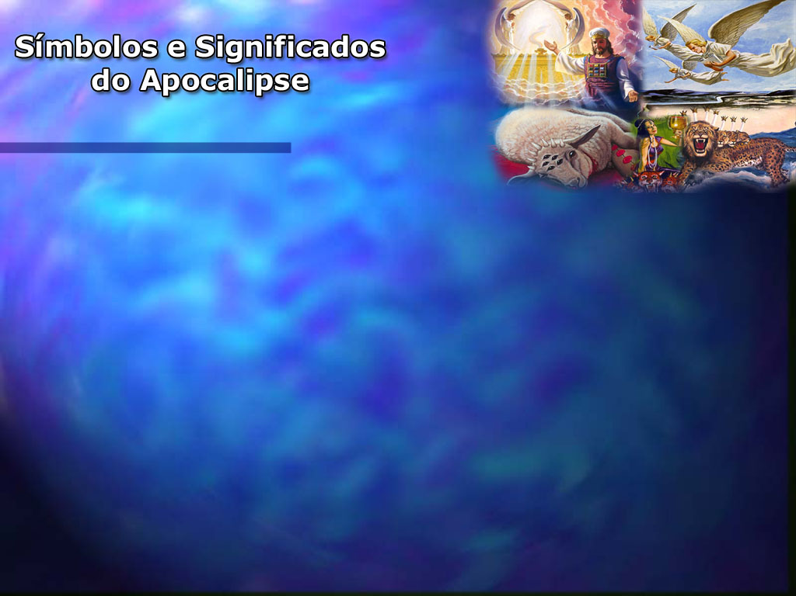

Slide 10
Por que um livro que se autodenomina a “Revelação de Jesus Cristo” (Ap.1:1), tem tantos símbolos?

Slide 11
Estilo da Literatura.
A mensagem profética tinha esta característica: codificar a verdade.

Slide 12
2. Perseguição
A profecia sempre denunciou o erro e exaltou a verdade. E para os inimigos da verdade não lhe destruirem, o livro foi escrito em símbolos.

Slide 13
3. Comunhão
Deus sempre quis o seu povo unido, buscando compreender o Grande Plano da Salvação. Um ajudando o outro.

Slide 14
4. Mistério
Para causar certa expectativa. Despertar interesse. Desafiar o leitor. Se tudo fosse fácil, haveria pouco ou nenhum interesse.

Slide 15
Estilo da Literatura
Perseguição
Comunhão
Mistério

Slide 16
De Onde Vieram os Símbolos?
Da cultura do profeta

Slide 17
De Onde Vieram os Símbolos?
2. De passagens do Antigo Testamento. (Jer.50 c/ Ap.18)

Slide 18
De Onde Vieram os Símbolos?
3. De passagens do Novo Testamento que estava em formação. (Mt.24:42, 43 c/ Ap. 3:3)

Slide 19
De Onde Vieram os Símbolos?
4. Dos livros apócrifos que o profeta conhecia. (IV Esdras 11 c/ Ap. 13:1. Ambos descrevem Roma como sendo um animal que sobe do mar).

Slide 20
De Onde Vieram os Símbolos?
5. Dos Targuns (traduções interpretativas do A.T. - explicavam os símbolos da Bíblia).

Slide 21
De Onde Vieram os Símbolos?
6. Da literatura gentílica. (Especialmente da Grécia)

Slide 22
De Onde Vieram os Símbolos?
7. O Apocalipse tem uma simbologia própria. (Estes símbolos são esclarecidos no próprio livro).

Slide 23
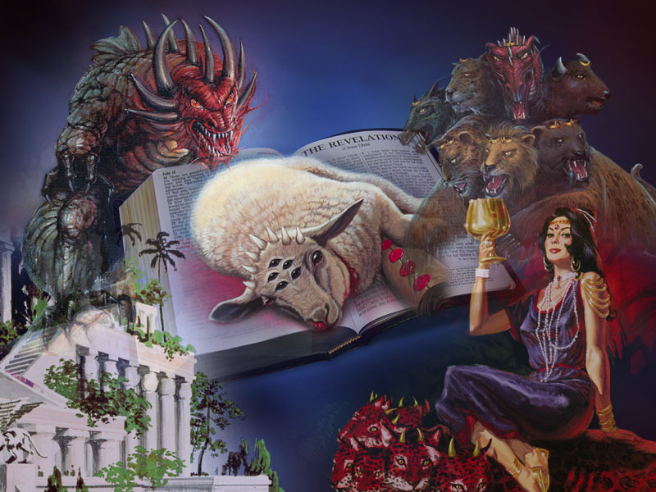

Slide 24
Branco | Pureza
Vermelho | Sangue
Preto | Impiedade
Amarelo | Morte

Slide 25
Sete | Perfeição
Seis | Imperfeição
Doze | Povo de Deus
Quatro | Universalidade

Slide 26
Animal | Rei ou Reino
Mulher | Igreja
Águas | Povos
1 Dia | 1 Ano

Slide 27
Ventos | Guerras
Chifre | Poder/Reino
Tempos | Anos
Cabeça | Monte/Rei

Slide 28
Cordeiro | Jesus Cristo
7 Candeeiros | 7 Igrejas
7 Estrelas | 7 Anjos
7 Anjos | 7 Líderes

Slide 29
Cauda | Falso Profeta
Babilônia | Igreja Falsa
Meretrizes | Igrejas Falsas
Cálice/Taça | Juízo Divino

Slide 30
Sol | Divindade
Lua | Palavra
12 Estrelas | 12 Apóstolos
Coroa | Vitória

Slide 31
144.000 | Povo Salvo
Meia Hora | 1 Semana
5 Meses | 150 Anos
42 Meses | 1260 Anos

Slide 32
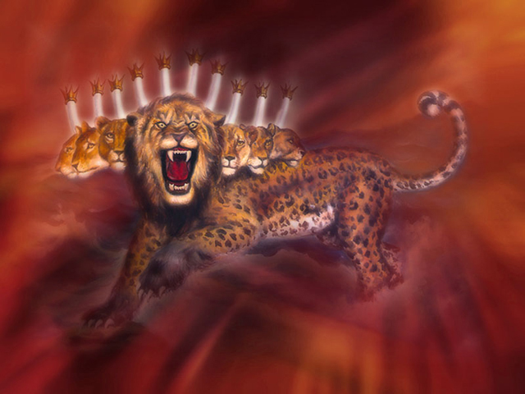
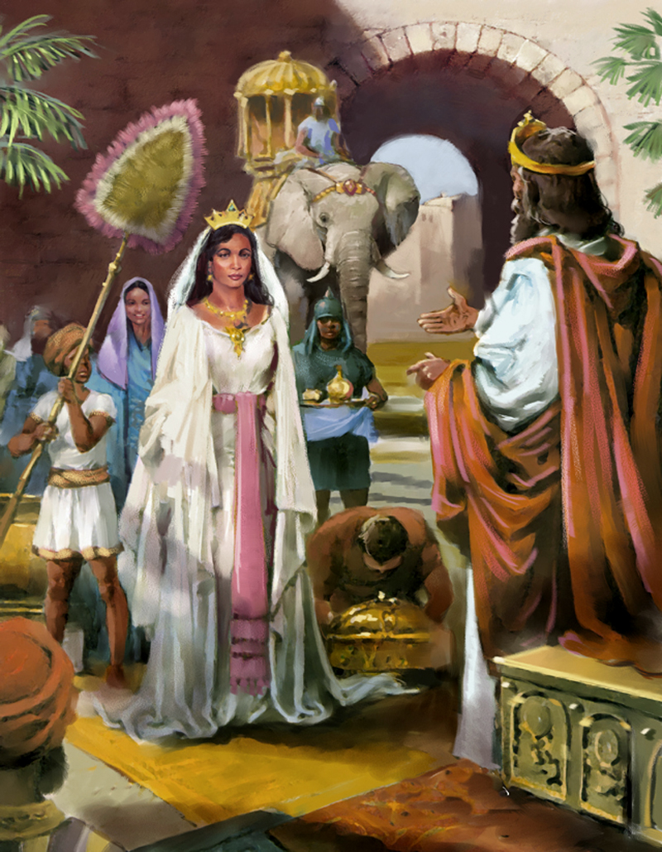
Animal
Reino
Dan. 7:17,23
Rei

Slide 33
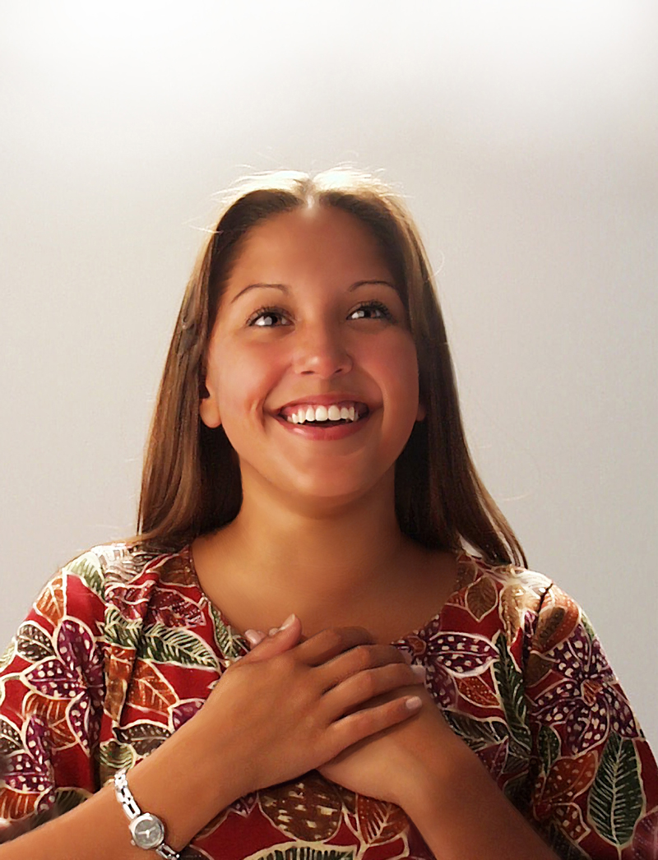
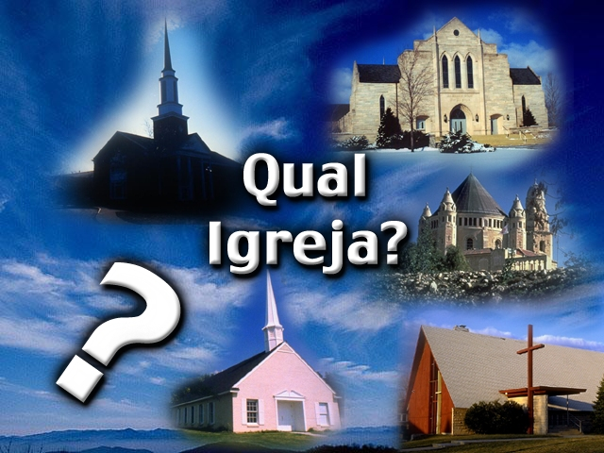
Mulher
Igreja
Ef.5:22-32
Povo de Deus

Slide 34
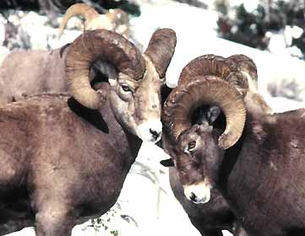
Chifre
Poder
Apoc. 17:12
Reino

Slide 35

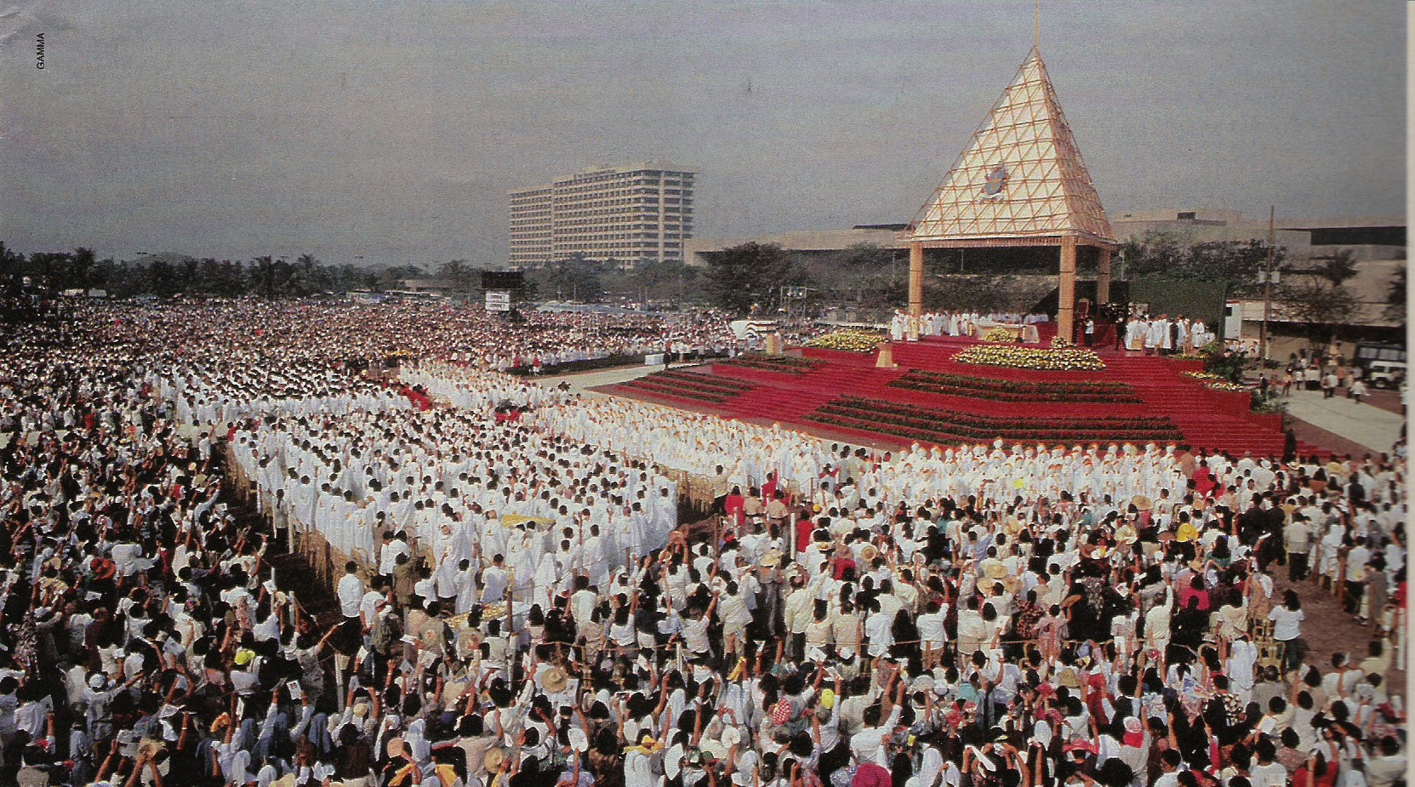
Águas
Apoc. 17:15
Povos Multidões

Slide 36
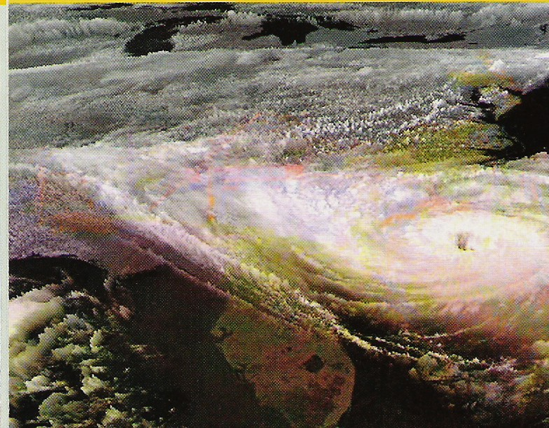
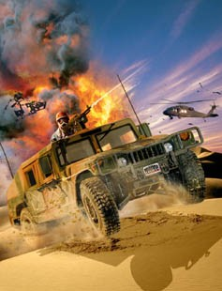
Ventos
Guerras
Jer. 51:1-5
Destruição

Slide 37
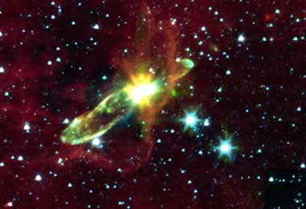
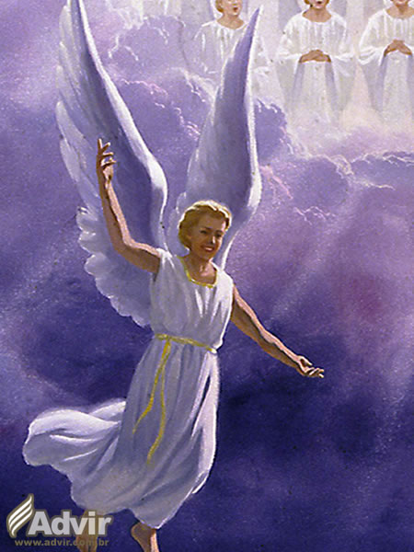
Estrelas
Mensageiros
Ap. 12:4
Anjos

Slide 38
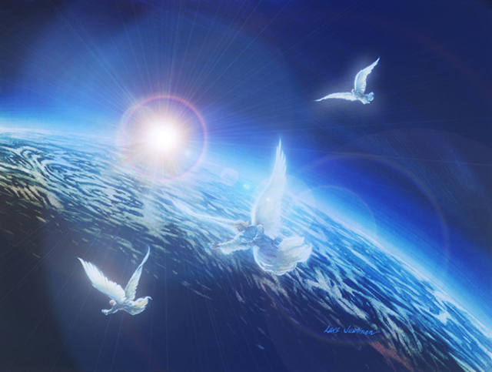
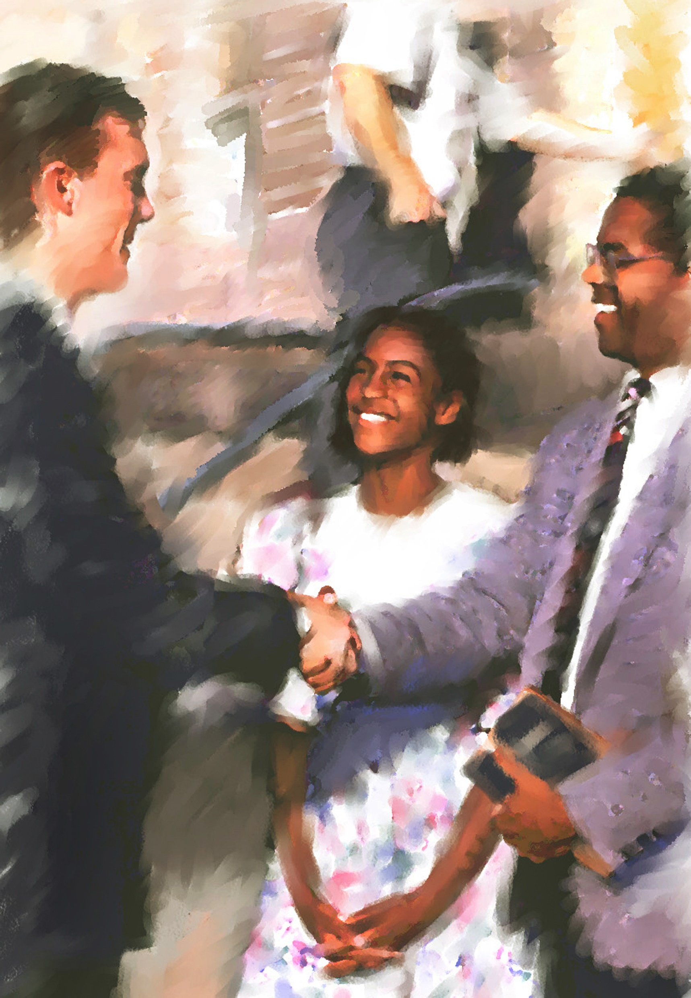
Anjos
Servos
Ap. 1:20; 14:6-12
Mensageiros

Slide 39
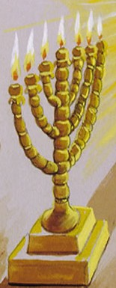
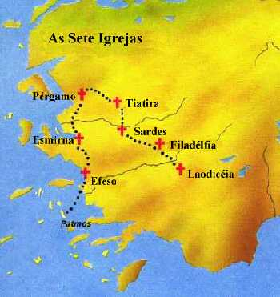
7 Candeeiros 7 Fases da Igreja
Apoc. 1:12,13,20
7 períodos da Igreja

Slide 40
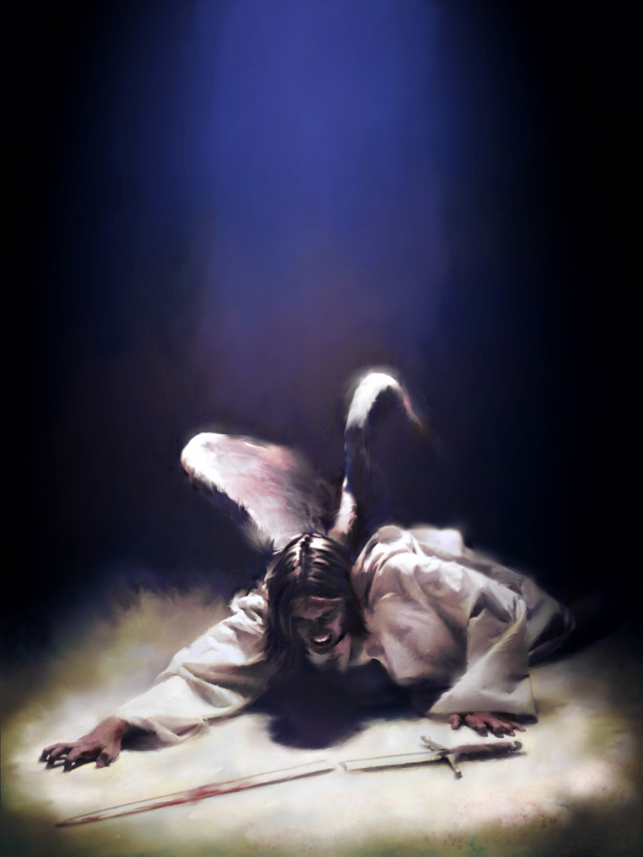
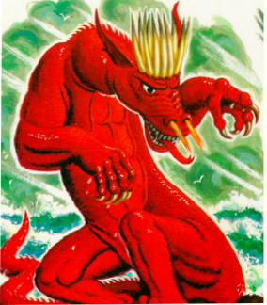
Dragão
Diabo
Apoc. 12:9 Satanás

Slide 41
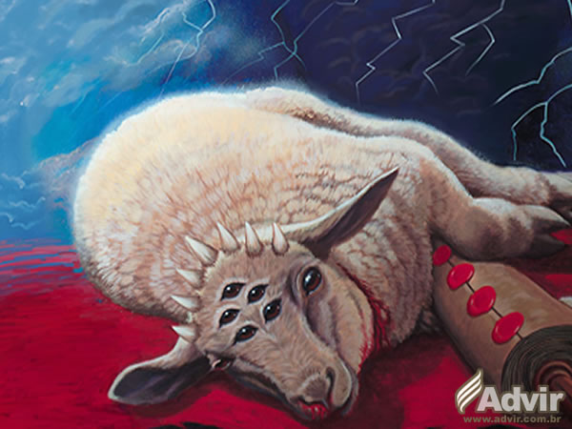
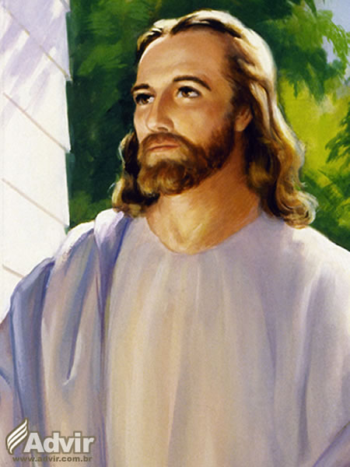
Cordeiro Messias
João 1:29
Jesus Cristo

Slide 42
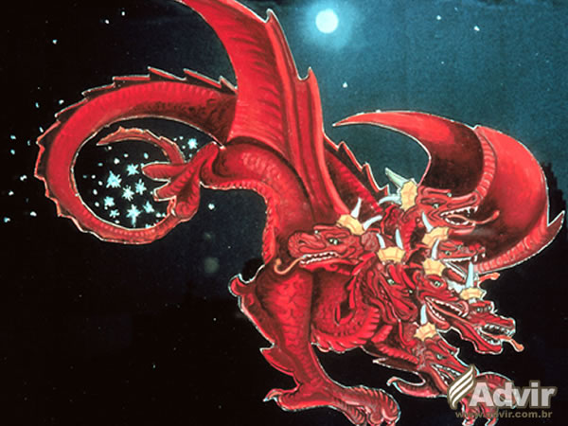
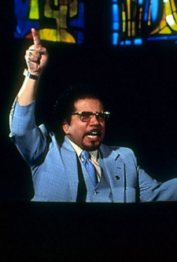
Cauda
Falsidade
Falso profeta
Isaías 9:15

Slide 43
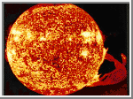
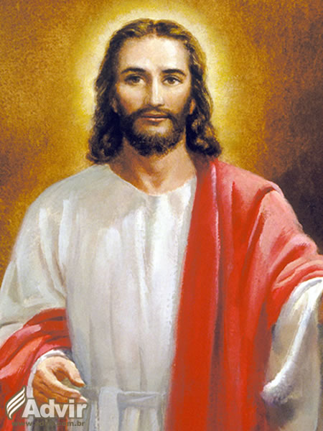
Sol
Divindade
Salmo 84:11
Pai, Filho, E.S

Slide 44
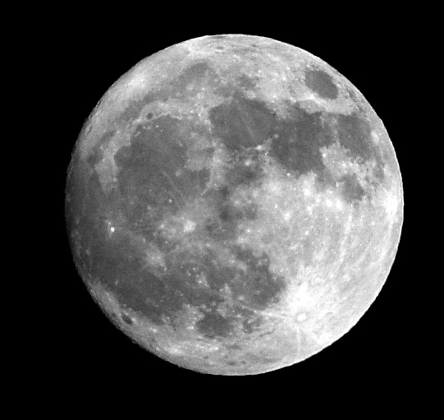
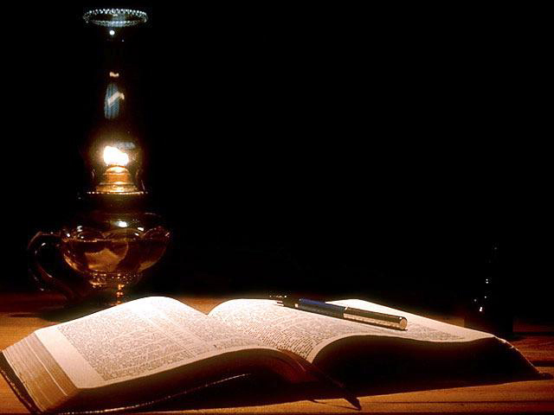
Lua
Promessas
Salmo 89
Palavra

Slide 45

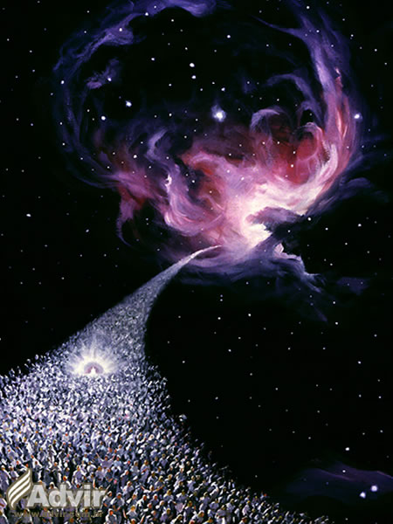
Coroa
Vitória
I Pedro 5:4
Recompensa

Slide 46
Através desses e de outros símbolos, Deus apresentou a verdade para o tempo do fim.

Slide 47
Disse Jesus: “E conhecereis a verdade e a verdade vos libertará”. (João 8:32)
O que é a verdade?

Slide 48
O QUE É A VERDADE?
Colunas da Verdade
Deus é a
Verdade
Jer.10:10
Jesus é a
Verdade
João 14:6
Espírito é a
Verdade
I João 5:6
Palavra é a
Verdade
João 17:17
Lei é a
Verdade
Sl 119:142

Slide 49
AS 5 VERDADES ESTÃO
NO APOCALIPSE?
Deus
Existe.
Foi
visto no
Trono
Apoc. 4
Cristo
Existe.
Foi
Visto no
Trono
Apoc. 1
Apoc. 4
Espírito
Existe
Ele está
No Trono
Apoc. 5:6
Apoc. 1:4
Palavra é
Verdadeira
O Profeta
Foi
Testemunha
Apoc. 22:6
Lei
Existe
Foi
Vista no
Santuário
Celestial
Apoc. 11:19

Slide 50
As Verdades do Apocalipse possuem um poder libertador…

Slide 51
Liberta da Insegurança

Slide 52
Liberta da fraqueza espiritual

Slide 53
Liberta da Mentira Religiosa

Slide 54
AS MENSAGENS DO APOCALIPSE DÃO:
Fé
Amor
Vida
Esperança
Motivação

Slide 55
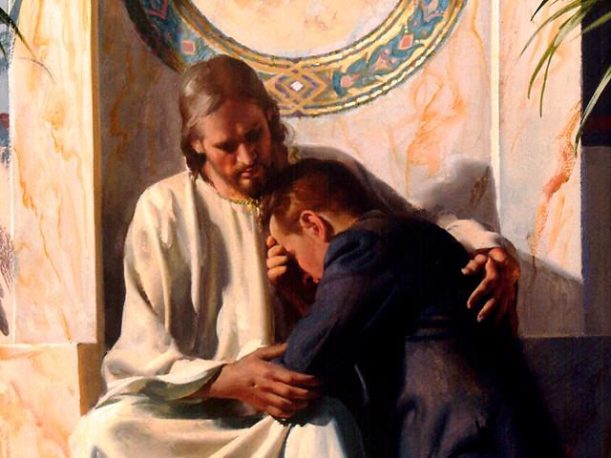
“E conhecereis a verdade e a verdade vos libertará”. Jo 8:32

Slide 56
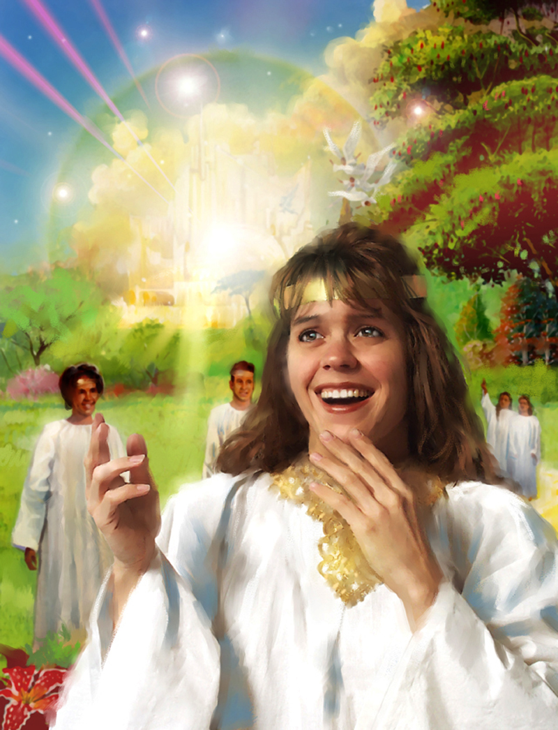
Próximo Estudo
NÃO PERCA!

Slide 57
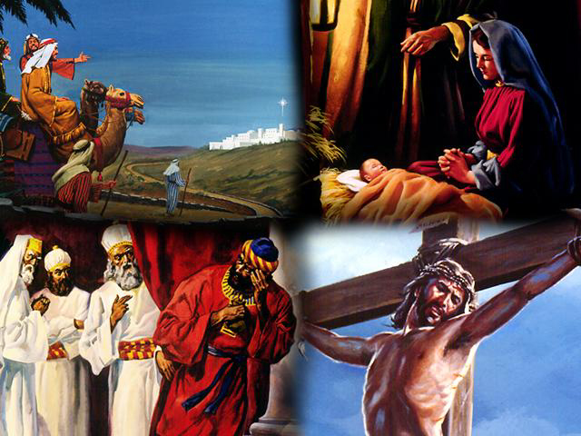
O Personagem Central do Apocalipse

